Slide 1

Bienvenidos

Slide 2

Somos una consultora tecnológica especializada en el diseño y desarrollo de soluciones informáticas a medida.
Desarrollo de sistemas web a medida
Automatización de procesos y gestión de datos
Integración de tecnologías backend y frontend
Implementación de métricas y visualización de datos
Diseño UX/UI centrado en el usuario
✅ Enfoque modular y escalable
✅ Procesos iterativos y orientados a resultados reales
✅ Comunicación constante con el cliente y adaptación al cambio
✅ Compromiso con la calidad técnica y la usabilidad

Slide 3

¿EN QUE PROBLEMA ESTAMOS TRABAJANDO?
Dificultad en la evaluación de CVs
Consumo de tiempo significativo
Proceso laborioso y pesado
Evaluación con sesgo

Slide 4

Atomatisacion
de pre-selección
Flujo de trabajo optimisado
Mejara de presicion
Disminucion de sesgo

Slide 5
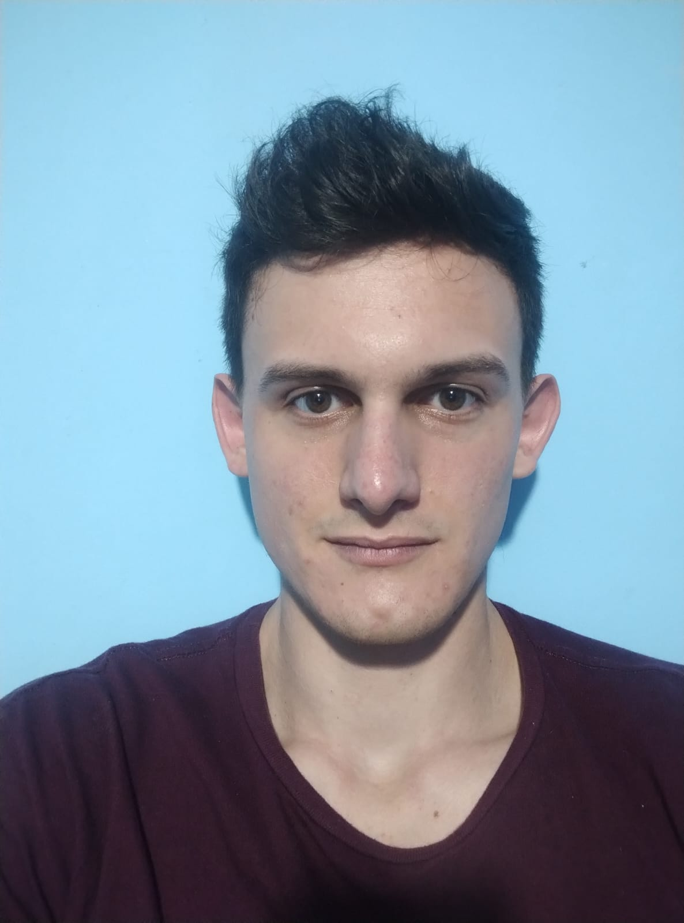
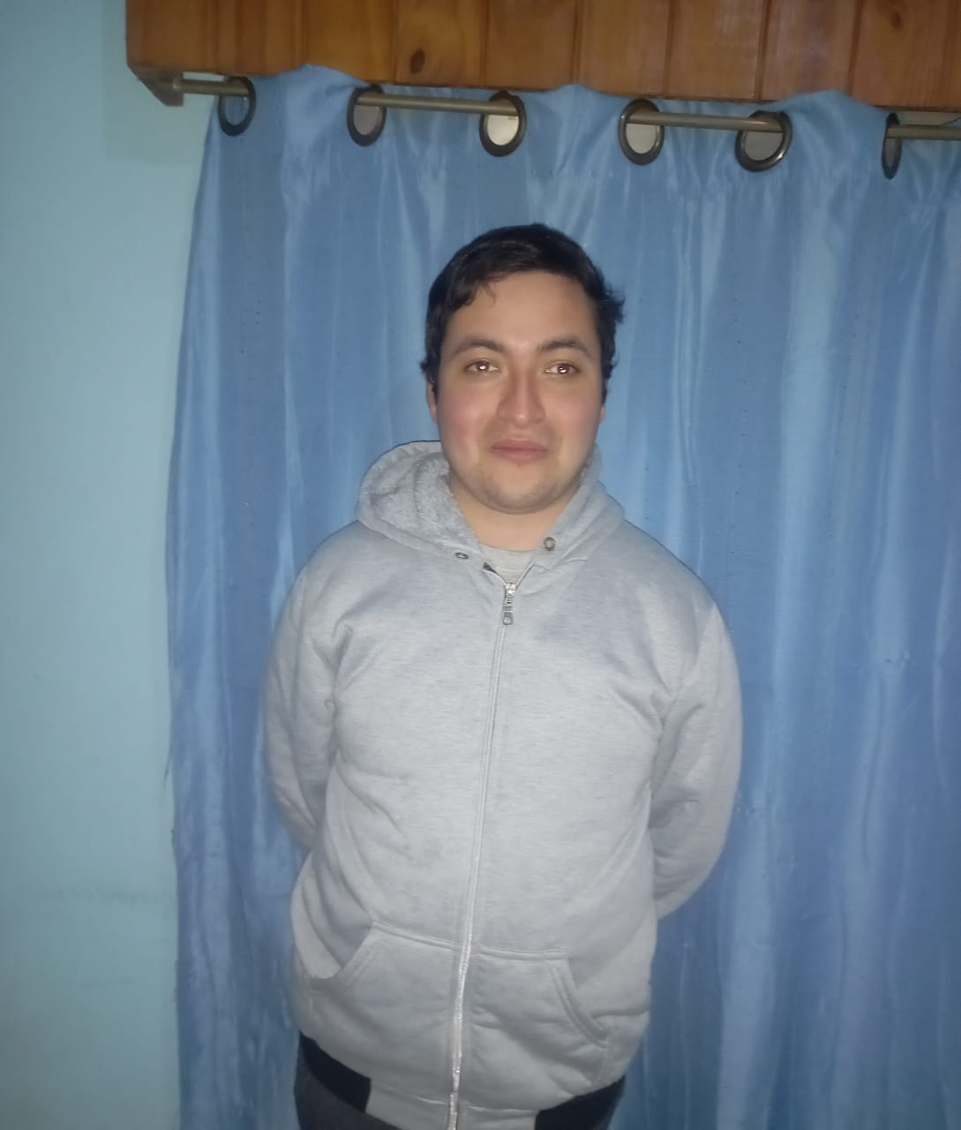
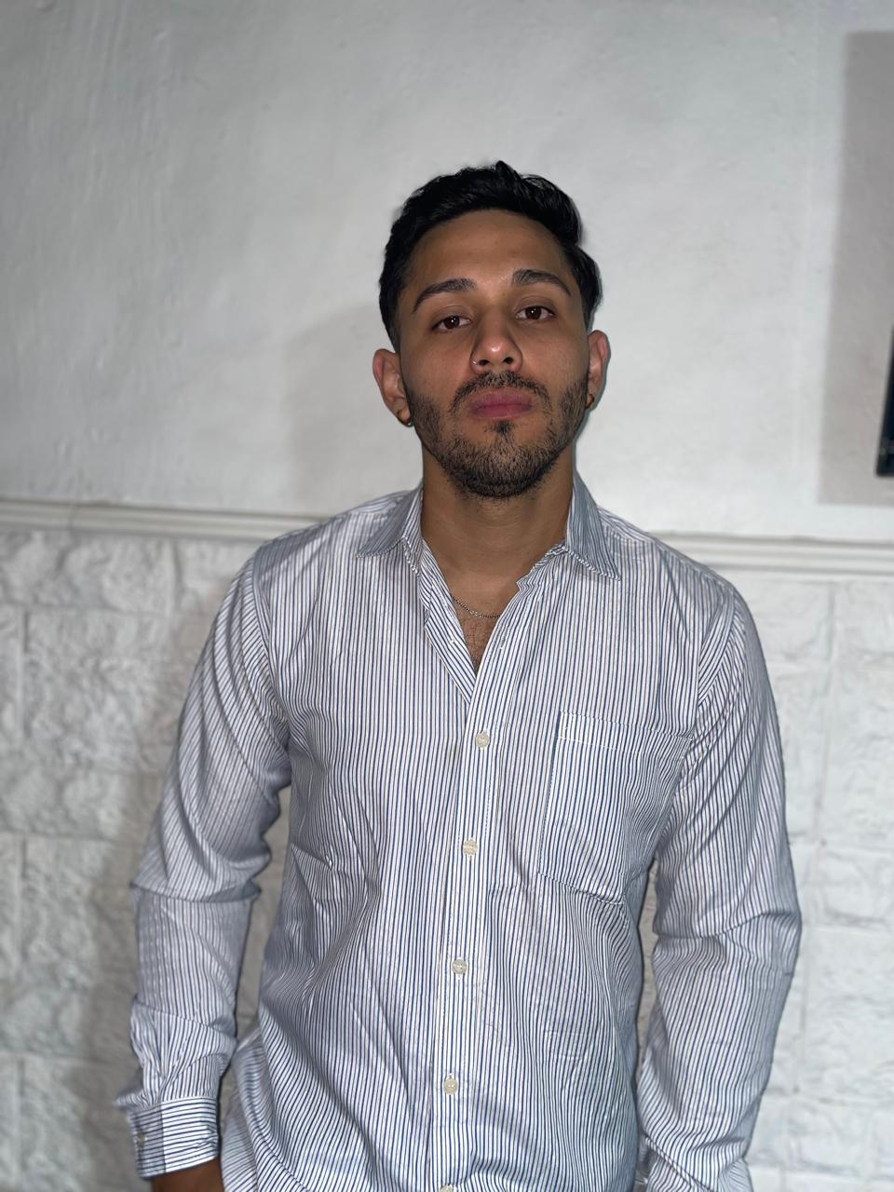
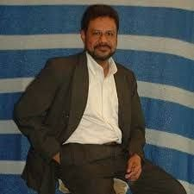

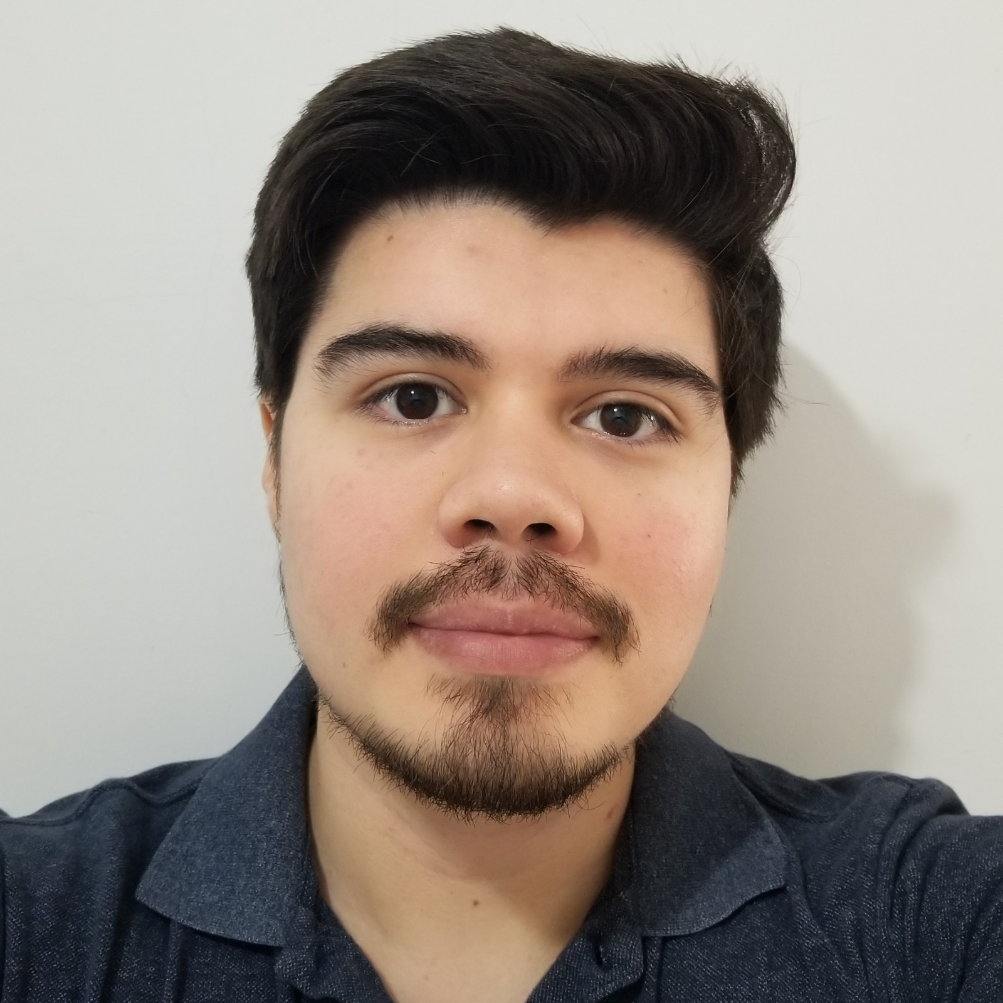

SCRUM
Abal, Fernando Gabriel
Abalos, Lucas Gabriel
Technical Leader
CONSULTORA: NOMBRE DEL PRODUCTO:
Q.A
Bianciotto, Matías Felipe
De La Oz, Francisco
Sotelo, Evelyn Romina
Scraum
Master
Product
Owner
Technical Docum.
Gutiérrez, Diego Germán
Roldan, Guadalupe
Developer
Developer

Slide 6





















TEGNOLOGIAS
Comunicación
Almacenamiento
Documentación
Diagramas
IA’s

Slide 7
SPRINT

Slide 8

SPRINT 5
RESULTADO ESPERADO
• Sistema multiplataforma
Se tendrá accesibilidad desde distintos dispositivos, como web, móvil, etc.
• Sistema Con Interfaz Amigable
Se incorporaran mensajes de ayuda, mensajes de Éxito, Error Y advertencias.

Slide 9

REQUERIMIENTOS
RF 1: Subida manual de CVs
RNF 15: Restricción de
tamaño de archivos cargados
RF 21: Solicitud de Cambio
SC001

Slide 10

RIESGOS REDUCIDOS
R07: EQUIPO DE TRABAJO DAÑADO
utilizar los equipos de la universidad para poder seguir trabajando en el proyecto.
R?: Sobre carga de actividades
Acordar desde el inicio del proyecto posibles candidatos que puedan tomar parte de la carga de trabajo del afectado.

Slide 11
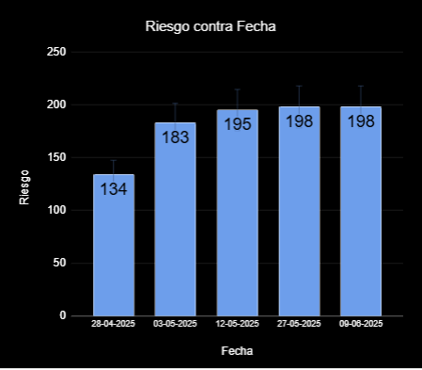


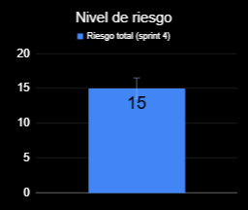
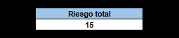
NIVELES DE RIESGO SPRINT 4

Slide 12
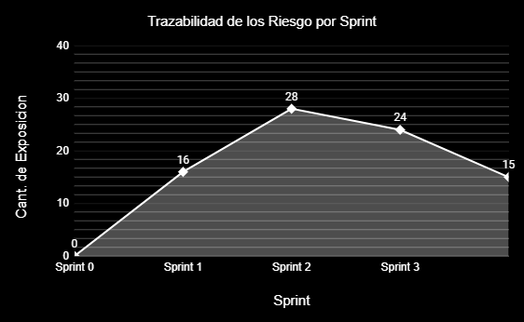
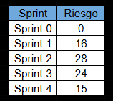
COMPARACION DE NIVELES DE RIESGO

Slide 13

PRUEBA DEL SISTEMA
RF 1: Subida manual de CVs
RNF 15: Restricción de
tamaño de archivos cargados
RF 21: Solicitud de Cambio
SC001
Haga click en la imagen o ingrese a: https://disponibilizacionweb.onrender.com/

Slide 14
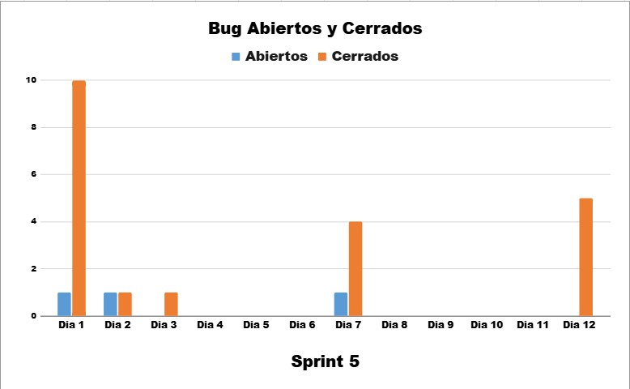
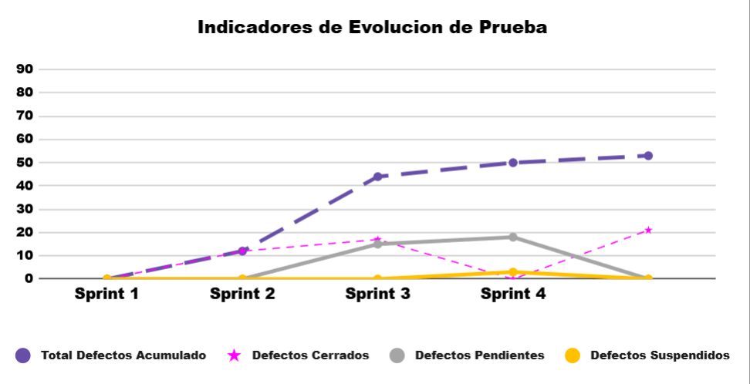
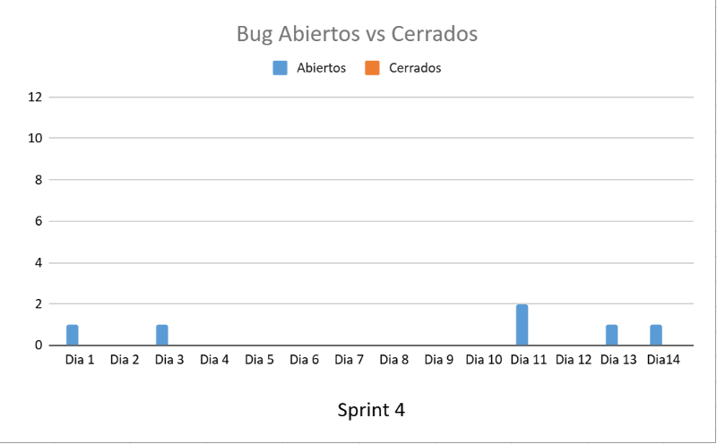
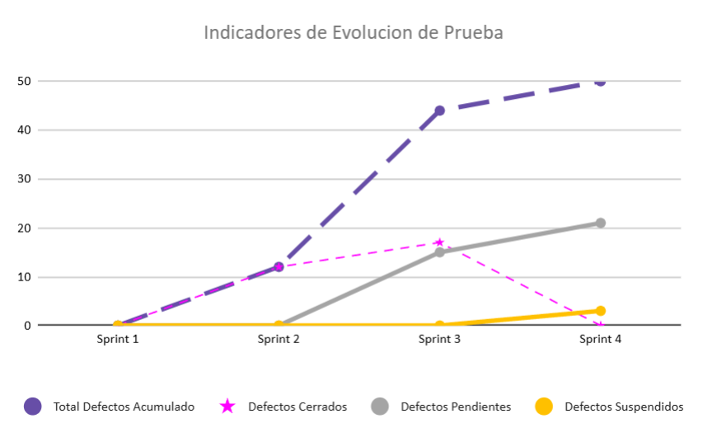

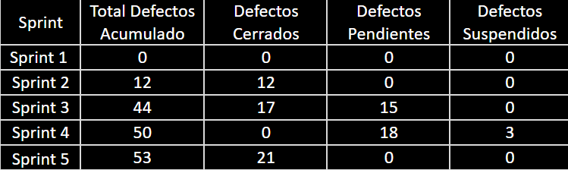
EVOLUCION DE PRUEBA

Slide 15

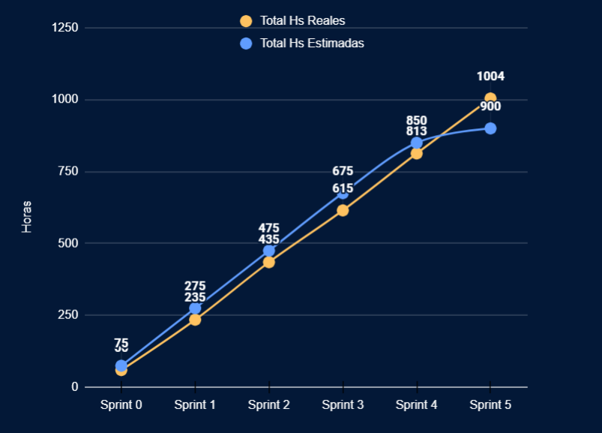
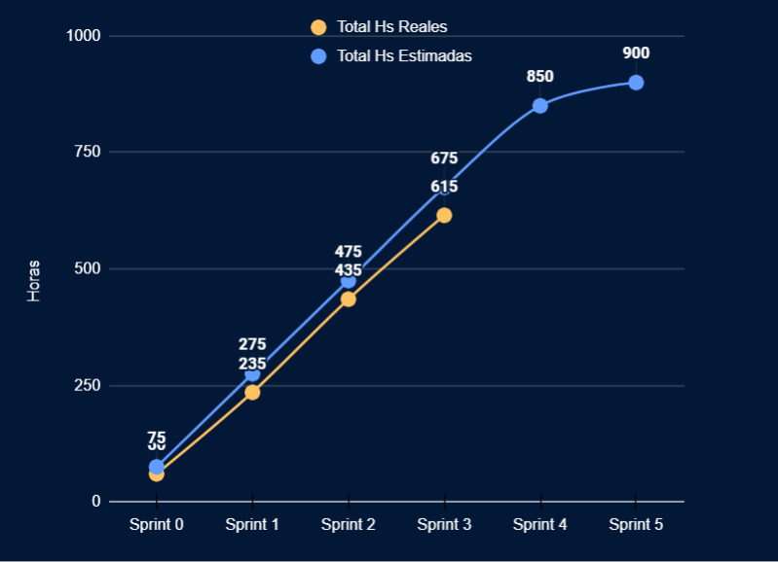
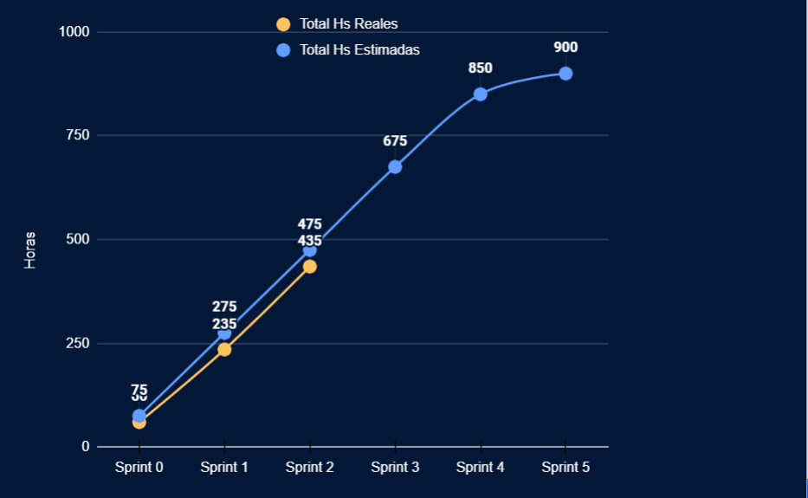
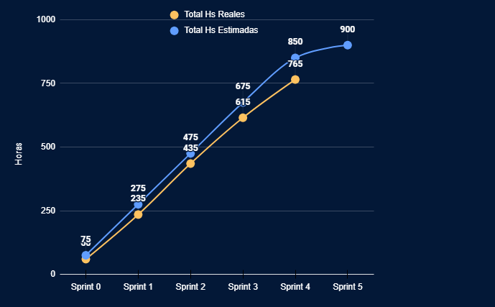
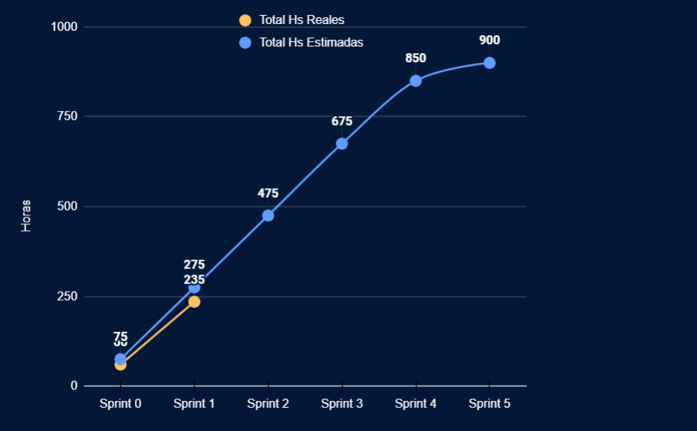
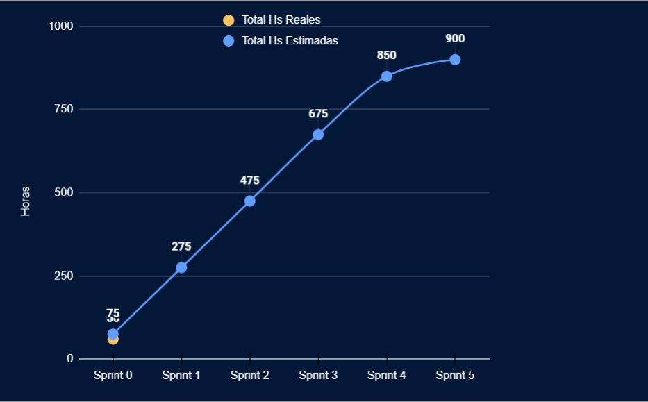
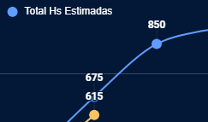
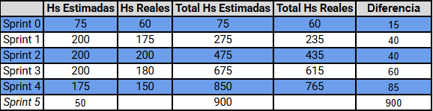
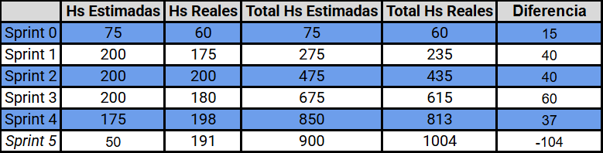
ESTIMACIONES
INICIALES vs REALES

Slide 16
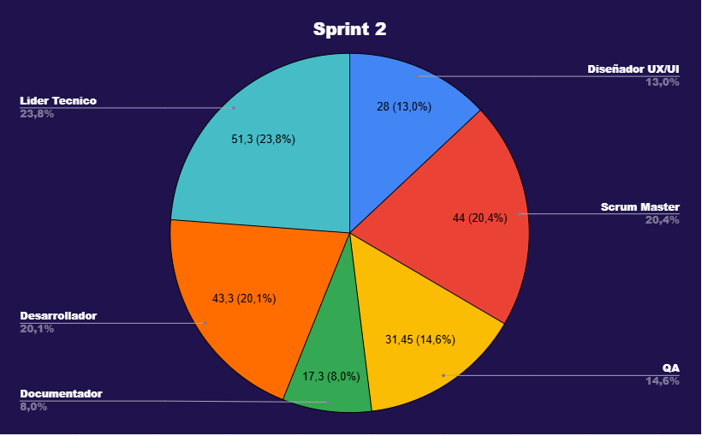
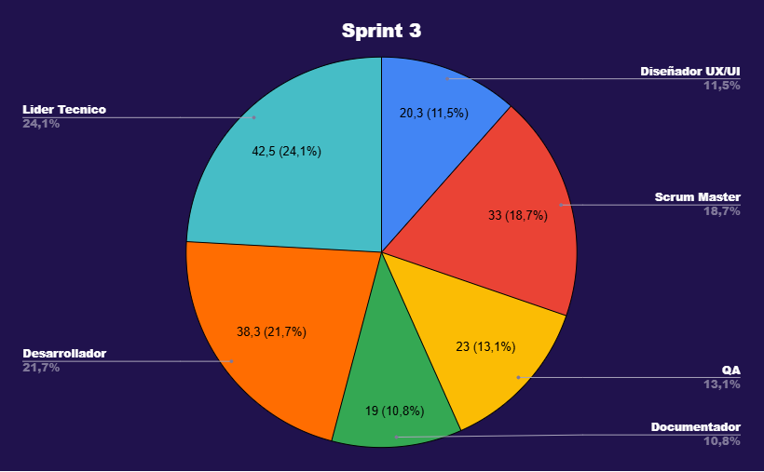
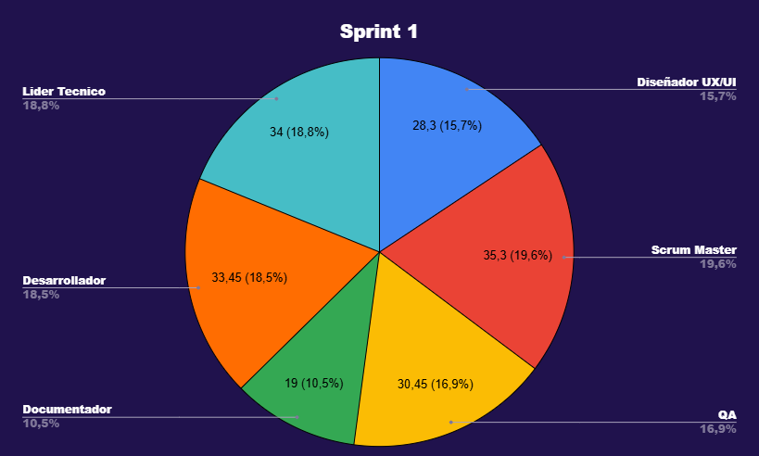
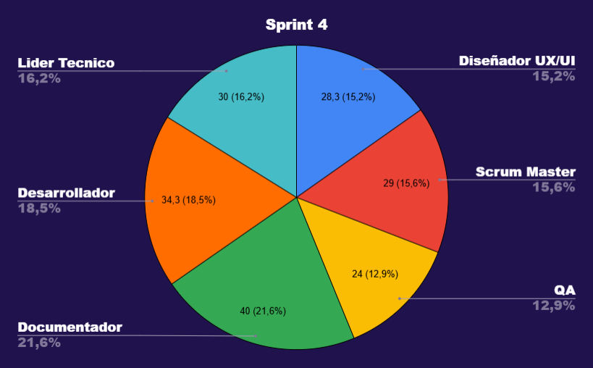
PRESUPUESTO
TAREAS REALIZADAS
SPRINT TOTAL
1 22
2 17
3 16
4 20
COSTO POR SPRINT
$7596
$7730
$7694
$9260

Slide 17


CONCLUSIONES
En esta fase, nuestra prioridad fue mejorar y optimizar los servicios ya implementados, reforzando su estabilidad y eficiencia.
Gracias a este esfuerzo, el sistema no solo es funcional, sino que ahora está más pulido, ofreciendo una experiencia más sólida y confiable.
Nos preparamos para la última etapa, asegurando que cada detalle esté alineado con nuestras metas y que el sistema cumpla con su propósito de manera integral.

Slide 18


MUCHAS GRACIAS POR SU ATENCION
CONTACTENOS A: perfectmatch.rrhh@gmail.com
INTEGRANTES:
Abal, Fernando Gabriel
Abalos, Lucas Gabriel
Bianciotto, Matías Felipe
Gutiérrez, Diego Germán
Roldan, Guadalupe
Sotelo, Evelyn Romina

